Slide 1
A influência das Redes Sociais nas Eleições americanas de 2016
Maria Luiza Menezes Vieira- mlmv Ullayne Fernandes Farias de Lima - uffl
Notes:
Cambridge Analytica Scandal:
O escândalo da Cambridge Analytica aconteceu pois a empresa, focada em análise de dados para fins políticos, e associada ao Strategic Communication Laboratories (SCL), se deu quando a empresa usou dados obtidos por Aleksandr Kogan, professor do departamento de psicologia da universidade de Cambridge, através do Facebook afim de para atingir americanos epara persuadi-losconvencê-los a votar em Donald Trump nas eleições corrida presidencial de 2016, vencida por ele.
Kogan conseguiu dados de mais de 270 mil usuários americanos do Facebook moradores dos Estados Unidos que responderam voluntariamente um teste de personalidade criado por ele chamado “thisisyourdigitallife”, porém mas, o problema se dava o aplicativo pelo aplicativo que coletava, além dos dados dos usuários que respondiam os testes, os dados dos amigos deles sem o consentimento. Isso era possível porque o Facebook possuia uma regra que permitia coleta de dados de terceiros, porém a companhia já alterou suas políticas de uso para prevenir esse tipo de escândalo novamente.
Em 18 de março deste ano, Facebook suspendeu a SCL alegando que Kogan mentiu e violou as políticas da plataforma, repassando dados de um aplicativo que usava o login do Facebook para a SCL/Cambridge Analytica, enquanto . Facebook afirma nos termos da plataforma proíbemproibem desenvolvedores que desenvolvedores não tem permissão de transferir qualquer dadoarquivo que receberem a partir do Facebook (incluindo dados anônimos, agregados ou derivados) para qualquer rede de publicidade.
Implicações
Os dados das redes sociais são úteis para diversas áreas de pesquisa em campos como psicologia, tecnologia, e negócios, e humanidades. O Facebook pode ser relacionado, por exemplo, para previsão de tumultos, a problemas de imagens em adolescentes, ou até a diminuição das respostas ao stress.
Pesquisadores e relacionados valorizam a integridade das pesquisas e dos dados utilizados, emas em casos onde a confiança foi traída pelo lado doe um pesquisador, trazemisso terá um impacto negativo sobre os participantes da pesquisa. P por isso, universidades, organizações de pesquisa e financiadores tentam mantermantém a integridade da pesquisa com procedimentos de ética claros para proteger os participantes .e Aa coleta sem permissão é considerada antiética sobre essesos padrões de pesquisa comuns.
O escândalo da Cambridge Analytica é problemático para uma gama de pesquisadores que utilizam as redes sociais para seus estudos, pois as companhias se tornam cada vez mais relutantes em compartilhar os dados.
Dados de perfis em redes sociais não são de uso exclusivo de pesquisadores. Empresas de marketing também utilizam os dados obtidos em redes sociais para formar perfis de potenciais consumidores, e esse trabalho está cada vez mais fácil trabalham em cima de perfis de usuários há décadas, pois se eles conhecem os clientes, eles sabem o que fará despertar neles a vontade de comprar um produto. Na era digital, criar esses perfis se tornou ainda mais fácil, pois as pessoas estão cada vez mais online e existem diversas ferramentas de análise de dados para analisar seus comportamentos bem como fazer recomendações pessoais.
Através de machine learning e sistemas inteligentes, grandes empresas utilizam estratégias de personalização das suas recomendações.
Apesar desse movimento estar em um avanço constante, existem aqueles que são contra sistemas personalizados, como Eli Pariser, CEO do site Upworthy que constantemente fala sobre os perigos dos filtros de informação, acreditando também que esses algoritmos são ruins para democracia.
Apesar do escândalo da Cambridge parecer corroborar para esse tipo de afirmação, é notável
É importante notar o fato de que não existem evidências de que a eleição americana foios votos em Donald Trump foram afetadaos pela ferramenta da Cambridge Analytica, porém o fato de um acadêmico ter utilizado dados para fins comerciais pode ter consequências ainda desconhecidas, pois fazendopode fazer com que pesquisadores encontrem ainda mais barreiras com o público e o Facebook para obter os dados necessários para, ainda que o foco seja de pesquisa.
3 milhões de tweets trolls russo
Em 2018, 13 russos nacionalistas foram presos pelo departamento de justiça acusados de interferir no processo político e eleitoral americano de 2016. Eles trabalhavam para uma “fábrica de trolls”, chamada de Internet Research Agency (IRA), que possuicom mais de 400 funcionários. Essa agência fazia circular e coordenava campanhas com o objetivo de disseminar desinformação e discórdia na política americana através das redes sociais, especialmente incluindo o twitter, a rede social mais usada pela equipe de Trump.
Milhões de tweets trolls já foram removidos da plataforma, mas a estratégia usada e os esforços utilizados era difícil de entender até agora, mas já Em 2017 foram encontrados cerca de 3 milhões de tweets vindosde quase 3000 contas em de tweets associadaos ao IRA em 2017. O número de contas e esse número subiu para mais de 4000 em junho de 2018.
As atividades dos trolls possuem um comportamento extremamente significativo. Em 6 de outubro de 2016 houve uma grande quantidade de atividades de trolls no twitter. E nNo dia seguinte, a WikiLeaks vazouhouve um lançamento do WikiLeaks de e-mails embaraçosos da campanha de Hillary Clinton, tendo assim um possível envolvimento. Outro grande pico de atividades foi no verão americano de 2017, quando os trolls começaram a imitar os estereótipos dos eleitores de Trump.
Os pesquisadores de Clemson analisaram um conjunto de dados os tweets dos trolls do IRA e os agruparam-os em cinco diferentes grupos:
Troll de direita: imitam os eleitores de trump, geralmente com tweets de ódio anti imigrantes
Troll de esquerda: imitam ativistas do Black Lives Matter, tentando dividir os partidos democráticos
News Feed: se apresentam como perfis de notícias locais
Hashtag Gamer: participantes de jogos de hashtags
Fearmonger: disseminadores de medos.
Analisar esse tipo de tweet é, na verdade, um assunto de segurança mundialnacional. Segundo Alina Polyakova, uma aluna de política externa da Brookings Institution “Limpar o conteúdo não elimina o dano causado e nos impede de aprender como estar melhor preparados para esses ataques no futuro”.
Os pesquisadores de Clemson analisaram um conjunto de dados os tweets dos trolls do IRA e os agruparam-os em cinco diferentes grupos:
Troll de direita: imitam os eleitores de trump, geralmente com tweets de ódio anti imigrantes
Troll de esquerda: imitam ativistas do Black Lives Matter, tentando dividir os partidos democráticos
News Feed: se apresentam como perfis de notícias locais
Hashtag Gamer: participantes de jogos de hashtags
Fearmonger: disseminadores de medos.
É importante frisar que os pesquisadores perceberam que existiram mais tweets no ano seguinte à eleição do que no próprio eleitoral, mostrando que esses Trolls russos não são problemáticos apenas para eleições, mas são, na verdade, uma tentativa de intervenção contínua da política americana.

Slide 2
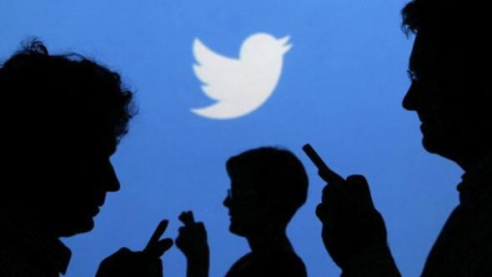

Eleições Americanas 2016
Cambridge Analytica
Internet Research Agency
Notes:
Esse ano, o mundo conheceu dois grandes escândalos que ocorreram durante as eleições americanas de 2016 e que envolviam redes sociais.
O primeiro, relacionado A cambridge analytica envolvia dados do facebook, e o segundo envolvia a influencia de trolls no twitter e hoje nós vamos aprofundar um pouco mais sobre eles.

Slide 3
Cambridge Analytica
Cambridge Analytica: combinava mineração e análise de dados com comunicação estratégica para processo eleitoral
Aleksander Kogan: cientista dos dados e pesquisador da universidade de Cambridge
Facebook
Notes:
Quando falamos do escandalo da cambridge analytica, precisamos saber quem são os principais personagens da história:
CA: a cambridge analytica era uma empresa do grupo Strategic Communication Laboratories que utilizava mineração de dados para agir durante o processo eleitoral americano, enquanto a SCL possuia base britânica, chegando em agir em mais de 40 campanhas estadunidenses
Aleksander Kogan é um cientista dos dados e pesquisador do departamento de psicologia da universidade de Cambridge. Ele também era fundador de uma outra empresa de análise de big data
Facebook que é a rede social conhecida por todos e, nesse escândalo, a ferramenta deles mais associada, é a permissão de fazer logins em aplicativos externos e, esses aplicativos, poderem buscar informações do seu perfil.

Slide 4
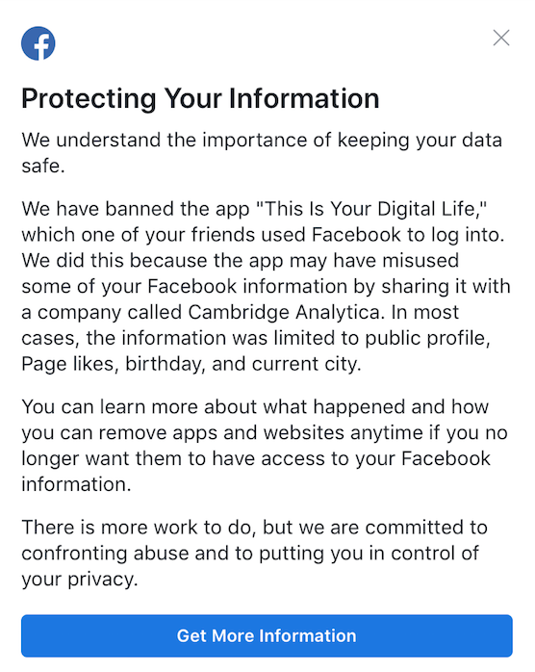
Cambridge Analytica
“This is your digital life”
Coleta de dados sem consentimento
Atualização da Política de Privacidade
Suspensão SCL
Notes:
Dado que agora conhecemos os principais envolvidos no caso, vamos explorar um pouco mais o que aconteceu:
Kogan criou um teste chamado “this is your digital life” e para fazer esse teste, como muitos outros sites por aí, era necessário login com o facebook.
Os aplicativos pedem acesso a um conjunto de informações dos usuários e não foi diferente. This is your digital life teve mais de 270 mil respostas nos estados unidos. Até aí tudo bem, mas o problema é que esse teste coletava dados de amigos de quem respondia, sem o consentimento dessas pessoas.
Isso era possível por uma falha das políticas de uso que permitia acesso das informações dos amigos, porém após o escândalo, o facebook já alterou as privacidades e removeu esse tipo de permissão.
O facebook também suspendeu o SCL alegando que Kogan violou políticas do site repassando os dados obtidos através do facebook, enquanto os termos da plataforma proíbem compartilhar dado para publicidade.

Slide 5
Cambridge Analytica
Consequências para a academia
Notes:
Não existem muitas evidências de que a ação da Cambridge foi determinante para a vitória de Donald Trump em 2016, porém é inegável que a chance da academia ter consequências prejudiciais por causa da ação de Kogan. Tem relativamente pouco tempo desde que esse escândalo veio à público, mas é muito provável que companhias e usuários se tornem cada vez mais resistentes a cederem dados para pesquisa, com medo de que, na verdade, seja usado para fins comerciais. A ação de Kogan vai contra todo o movimento acadêmico, que tentam manter a integridade da pesquisa com procedimentos de ética claros, e a coleta sem permissão não segue esse padrão.

Slide 6
Internet Research Agency
Prisão de 13 russos nacionalistas
Fábrica de trolls
Trolls vs Bots

Slide 7
Internet Research Agency
Pesquisa da Universidade de Clemson
Métodos exploratórios e sequenciais, com análise quantitativa e qualitativa do comportamento
Analisados: hashtags, referências, links, candidato apoiado e nome de usuário

Slide 8
Internet Research Agency
Analise de 3M Tweets
Perfis de Usuarios
Troll de direita
Troll de esquerda
News Feed
Hashtag Gamers
Fearmonger

Slide 9
Trolls de Direita
@LeroyLovesUSA #ThanksObama We’re Finally evicting Obama. Now Donald Trump will bring back jobs for the lazy ass Obamacare recipients
@AmelieBalwin NNo, Russia didn’t elect Donald Trump, the voters did https://t.co/ce70G9gv4h Repeat over and over disbelievers. PRESIDENT DONALDTRUMP!!”
#RedNationRasing #MAGA (Make America Great Again)

Slide 10
Trolls de Esquerda
@Blacktivists Justice is a matter of skin color in America #BlackTwitter
@JerStoner #ClytonBodyCount if anyone else had her rap sheet - they’d be on death now
#LGBTQ #BlackLivesMatter #MuslimBan

Slide 11
News Feed
@KansasDailyNews “#news SW Kansas sheriff says he’s getting calls about welfare of some horses”.
@KansasDailyNews #news Barton County finds new revenue with oil well
#LGBTQ #BlackLivesMatter #MuslimBan

Slide 12
HashTag Gamers
@DonnieLMiller #offendEveryone4Words undocumented immigrants are ILLEGAL
@LoraGreeen #ItsSoWhiteOutsideThat Donald Trump thought it was a meeting of his followers.
@LoraGreeen #WasteAMillionIn3Words Donate to #Hillary

Slide 13
Fearmonger
@RittaTra OMG, Obama and Koch bos. are trying to to steal our holidays! nice, #USAD
@Petter_down_UP woow Whut? Poisoned #turkey on Thanksgiving?! #KochFarms #foodpoisoning #USDA

Slide 14
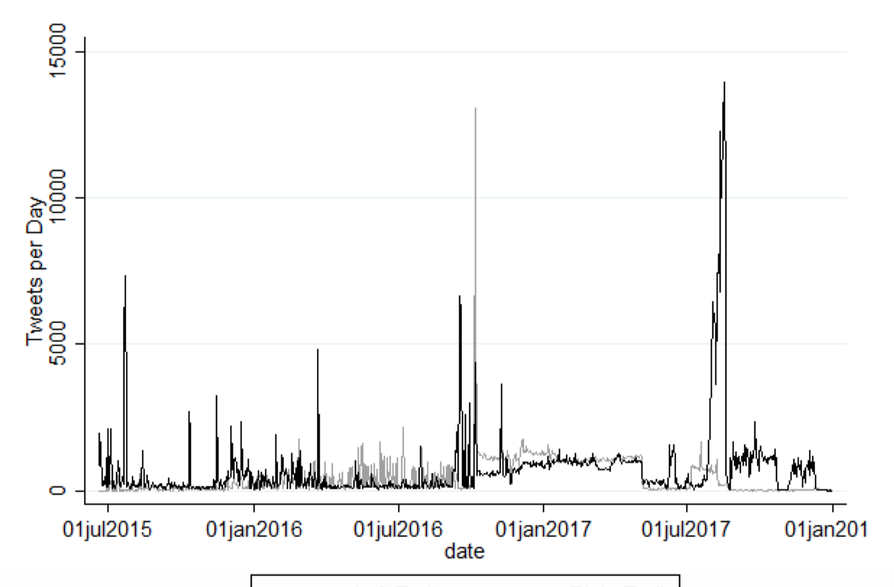
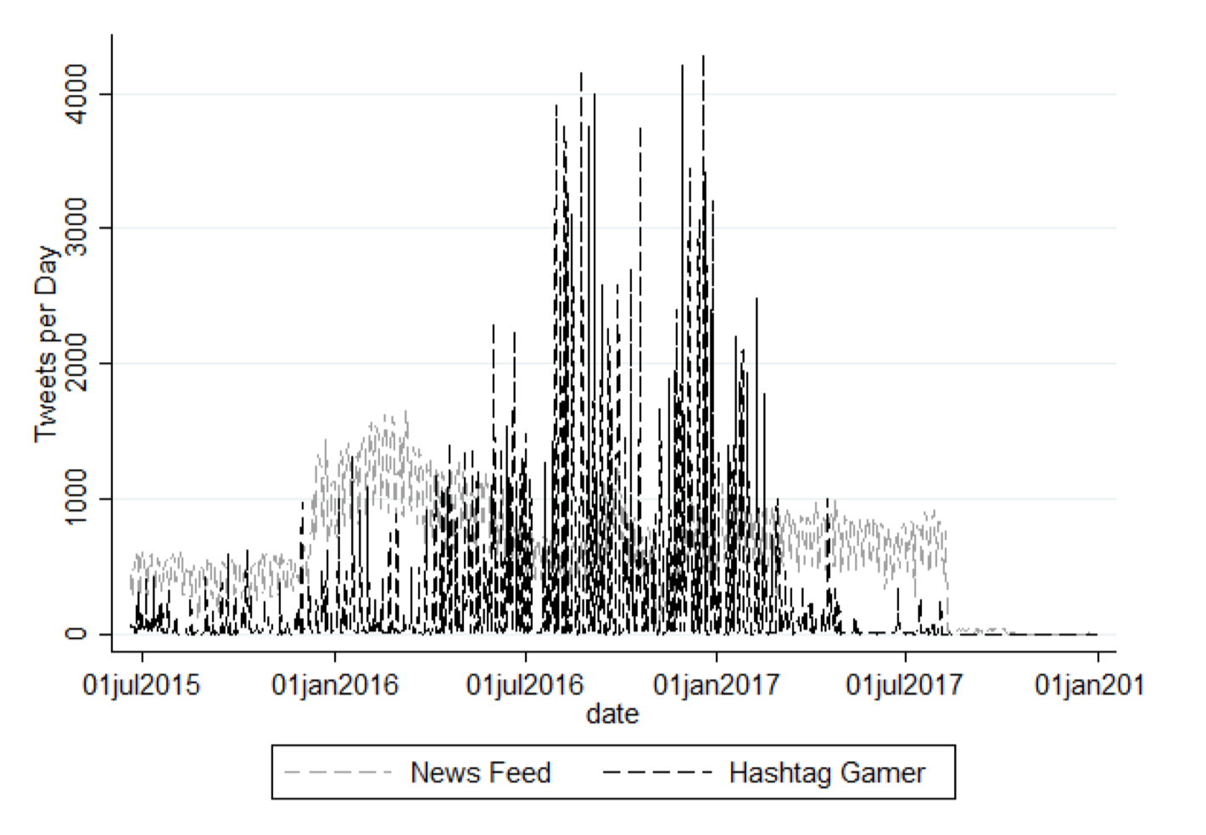
IRA - Atividade
Notes:
falar sobre diferentes perfis que atacavam e tipos de atividades (dps faco um resumo)

Slide 15
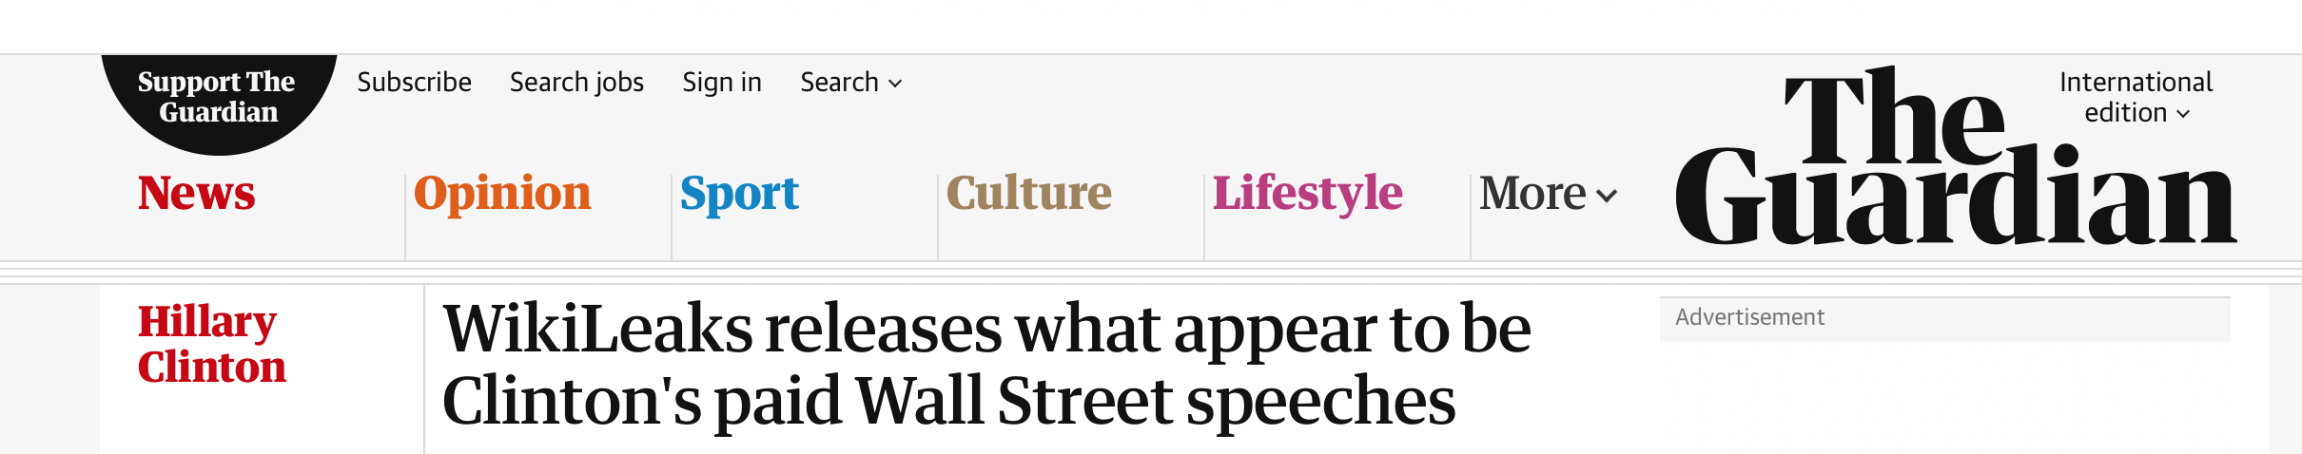
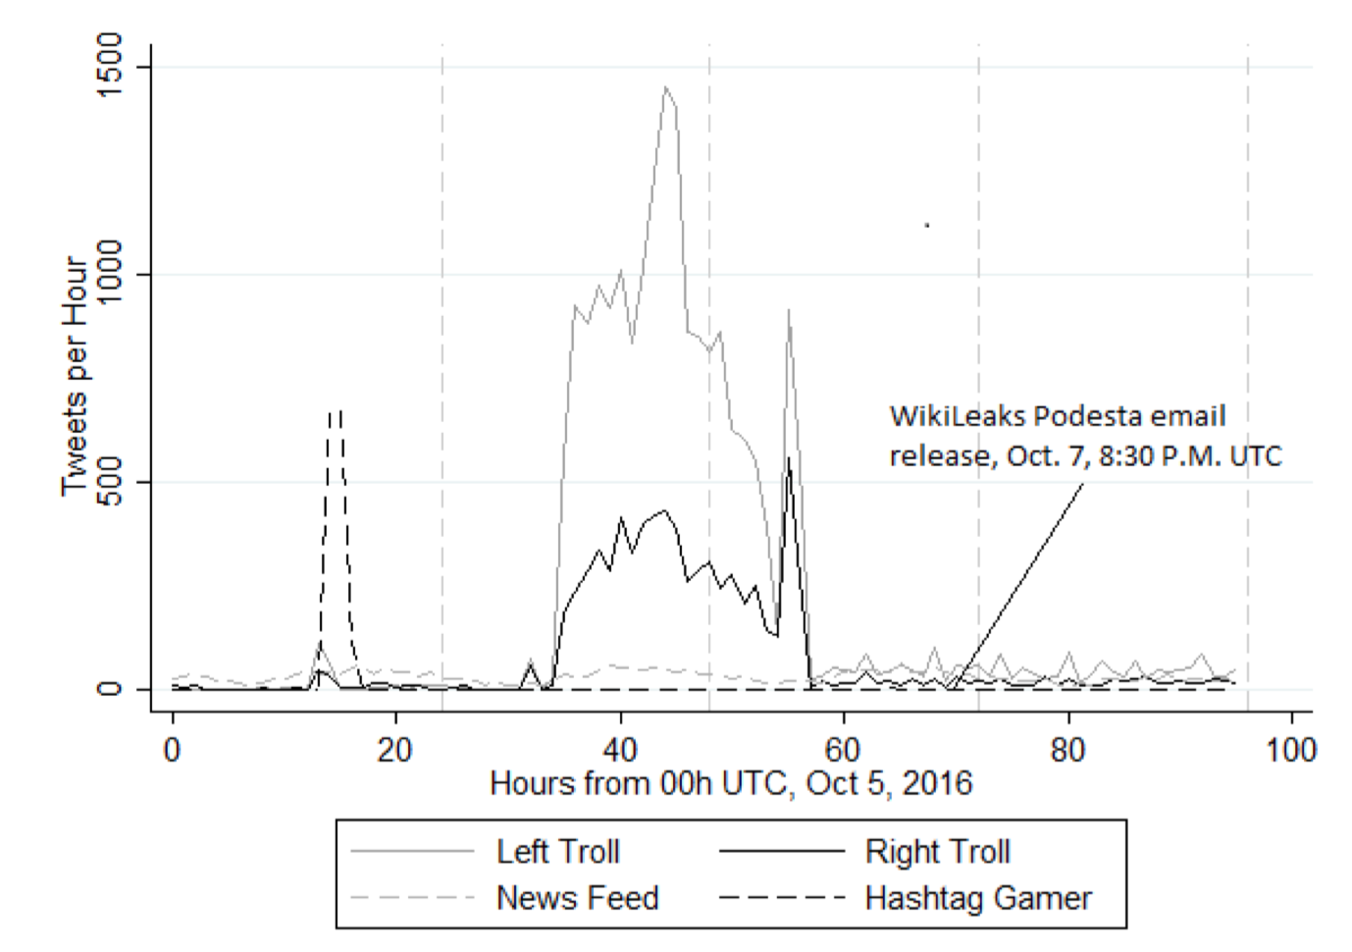
IRA - Atividade
Notes:
falar sobre diferentes perfis que atacavam e tipos de atividades (dps faco um resumo)

Slide 16
Conclusāo
Influência nas eleições
Consêquencias
#EleNao

Slide 17
A influência das Redes Sociais nas Eleições americanas de 2016
Maria Luiza Menezes Vieira- mlmv Ullayne Fernandes Farias de Lima - uffl

Slide 18
Material complementar - Cenário Nacional
Carta Capital
Diário de Notícias
Folha
El Pais
Poder 360
Nexo
Notes:
N sei qual escolher(mas tá meio q em ordem):
eu acho q esse cabe melhor: https://brasil.elpais.com/brasil/2018/09/21/opinion/1537557693_143615.html (coloquei esse, mas pode mudar qlqr coisa) https://brasil.elpais.com/brasil/2018/09/26/politica/1537989018_413729.html
https://ideas.scup.com/pt/elenao-analise/
--
n consegui ler
https://hashtag.blogfolha.uol.com.br/2018/10/24/folha-publica-palavras-bolso-e-bolovo-no-twitter-e-respostas-sugerem-acao-de-robos-pro-bolsonaro/

